Slide 1

MAVEN分享
物流开放平台研发部-邓双伟
Notes:
好些内容没有定论 是个讨论交流

Slide 2

提纲
Maven主要功能
依赖关系设计思路
项目周期管理设计思路
实例
常见问题

Slide 3
Maven主要功能
依赖管理
项目坐标
依赖的自动传递，依赖的优先级和排除依赖
本地仓库、远程仓库
构建管理
生命周期、阶段
插件、插件目标
其他
继承和聚合
profile
archetype
项目信息管理，开发者，缺陷系统地址等

Slide 4
依赖关系设计思路
依赖范围
编译
测试
运行
构件坐标
管理依赖
依赖传递
优先级
排除依赖
MAVEN工具
构件仓库
本地仓库
远程仓库
高性能
从依赖管理的角度抽象
JAR

Slide 5
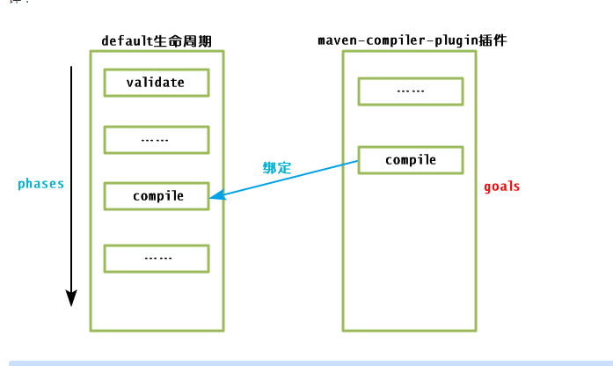
项目周期管理设计思路
插件式开发
定义好扩展点
具体功能放到插件中实现
引自<<MAVEN实战>>

Slide 6
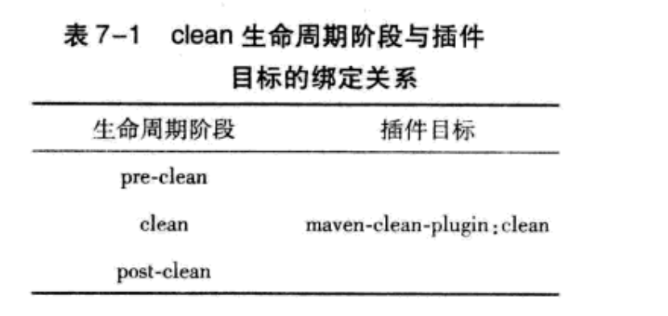
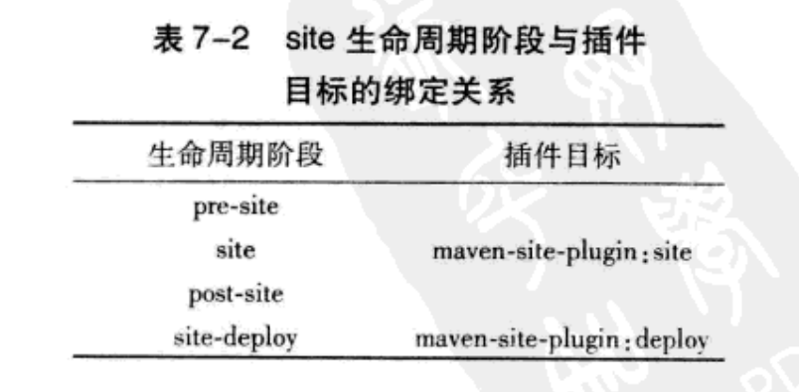
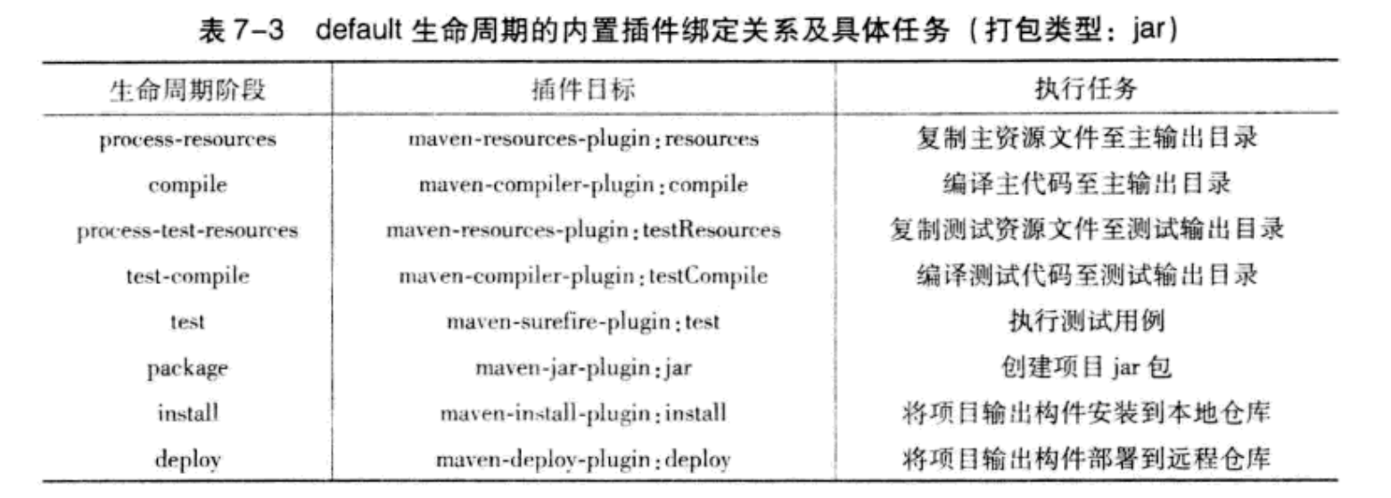
项目周期管理设计思路
引自<<MAVEN实战>>

Slide 7
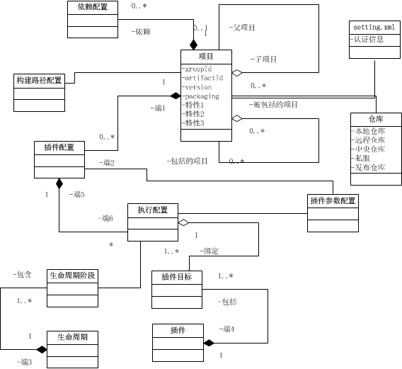
领域模型

Slide 8
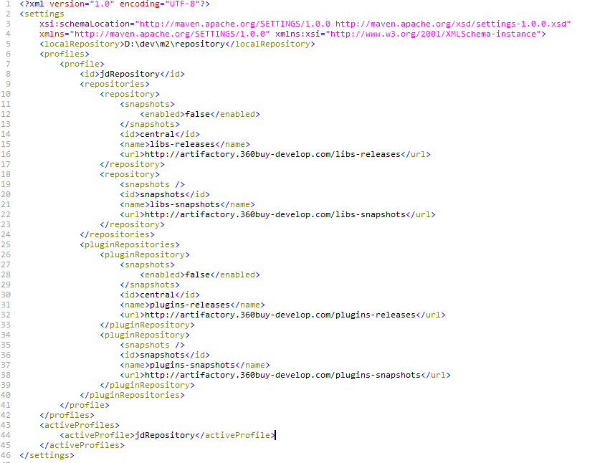
实例-setting.xml
解决开发时版本需要不断更新的问题

Slide 9
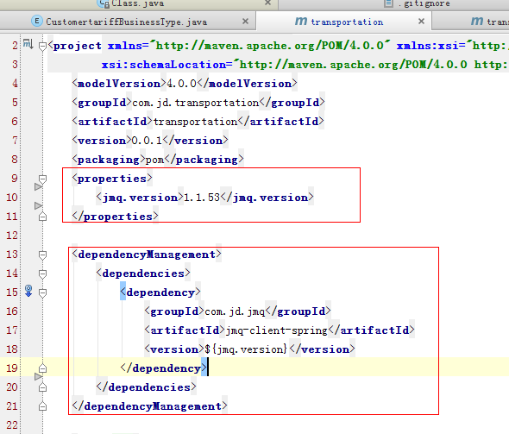
实例-pom.xml(依赖管理版本)

Slide 10
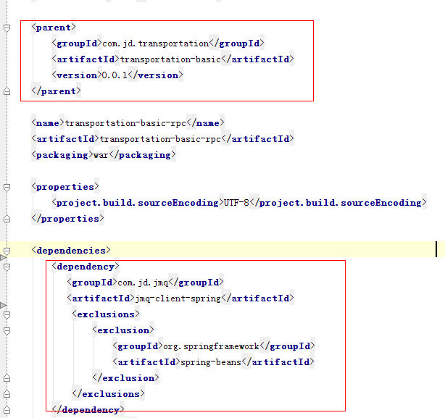
实例-pom.xml(依赖管理版本)

Slide 11
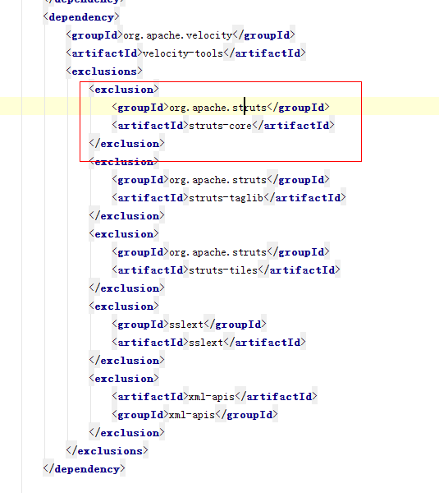
实例-pom.xml(排除依赖)
为什么要排除依赖？

Slide 12
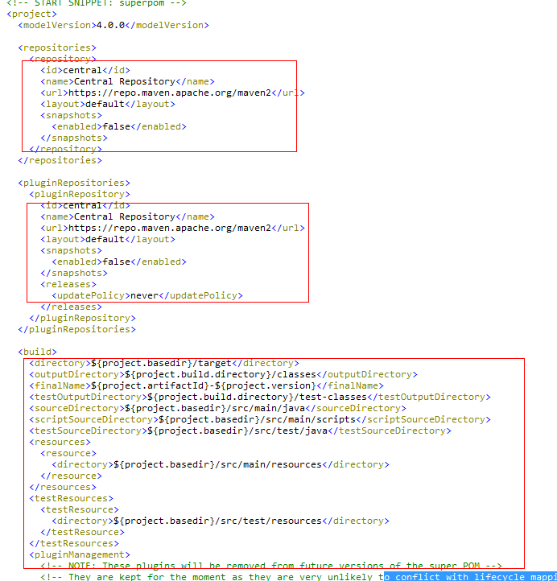
实例-pom.xml(超级pom)

Slide 13
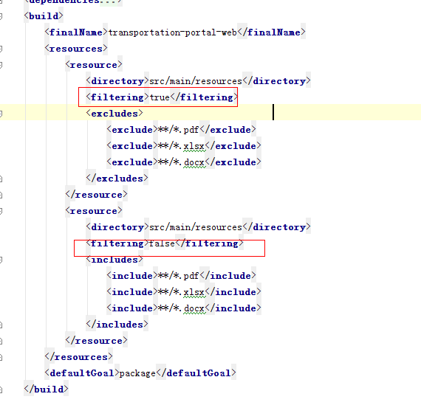
实例-pom.xml(资源过滤)

Slide 14
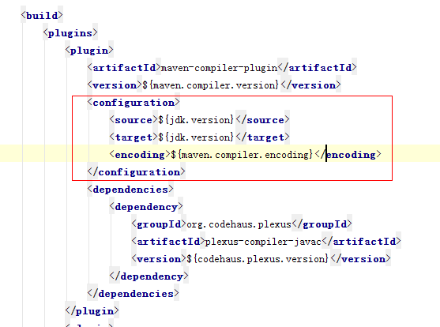
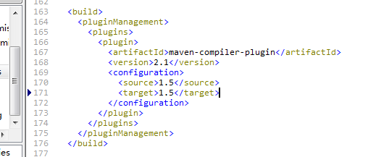
实例-pom.xml(插件全局配置)

Slide 15
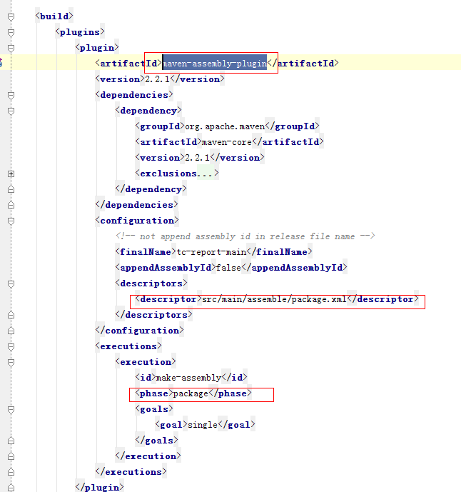
实例-pom.xml(自定义插件绑定)

Slide 16
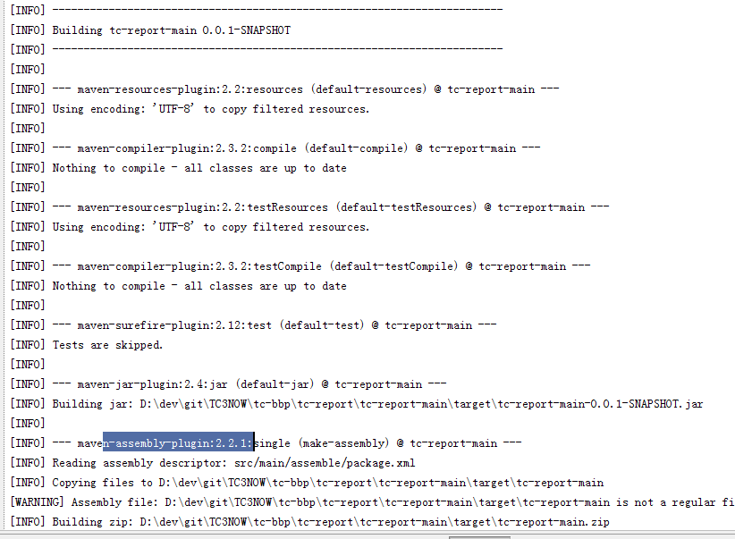
实例-compile执行日志

Slide 17
常见问题
snapshot or release
mvn dependency:tree -Dverbose -Dincludes=groupId:artifactId
Snapshot 不更新
什么时候要clean

Slide 18
谢谢！
Thank you!

